Slide 1
实验3 我的日记本

Slide 2
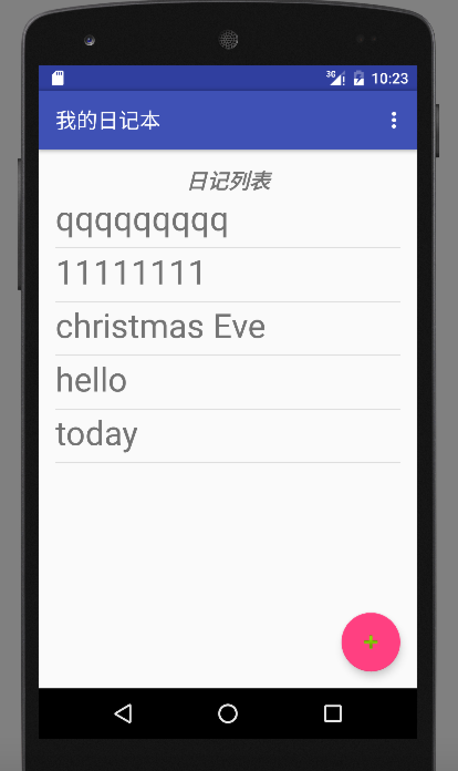
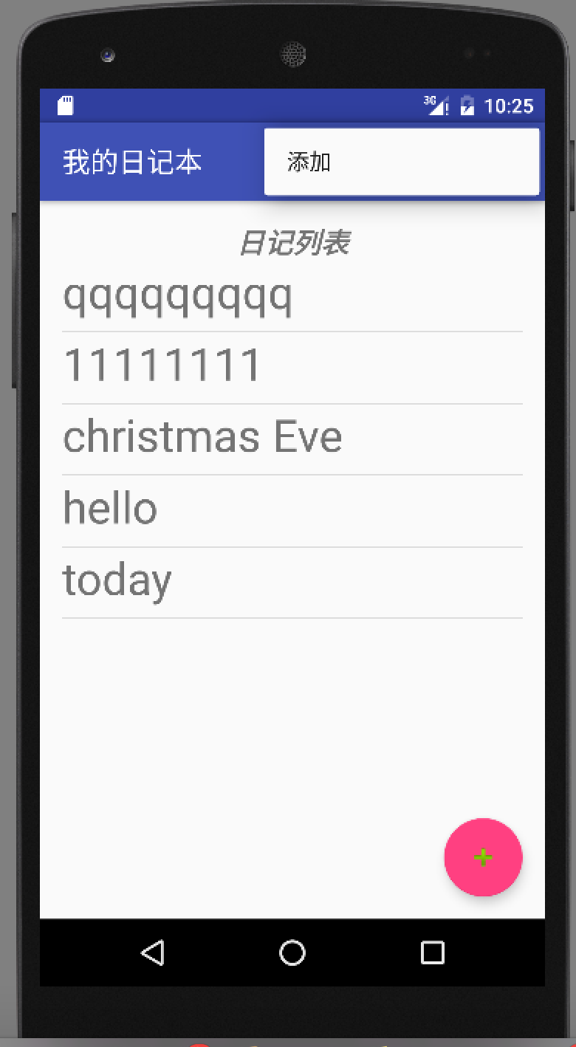
App界面

Slide 3
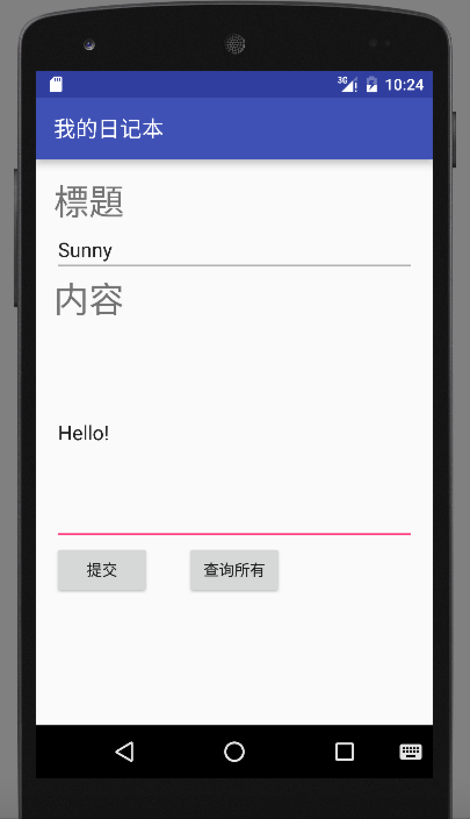
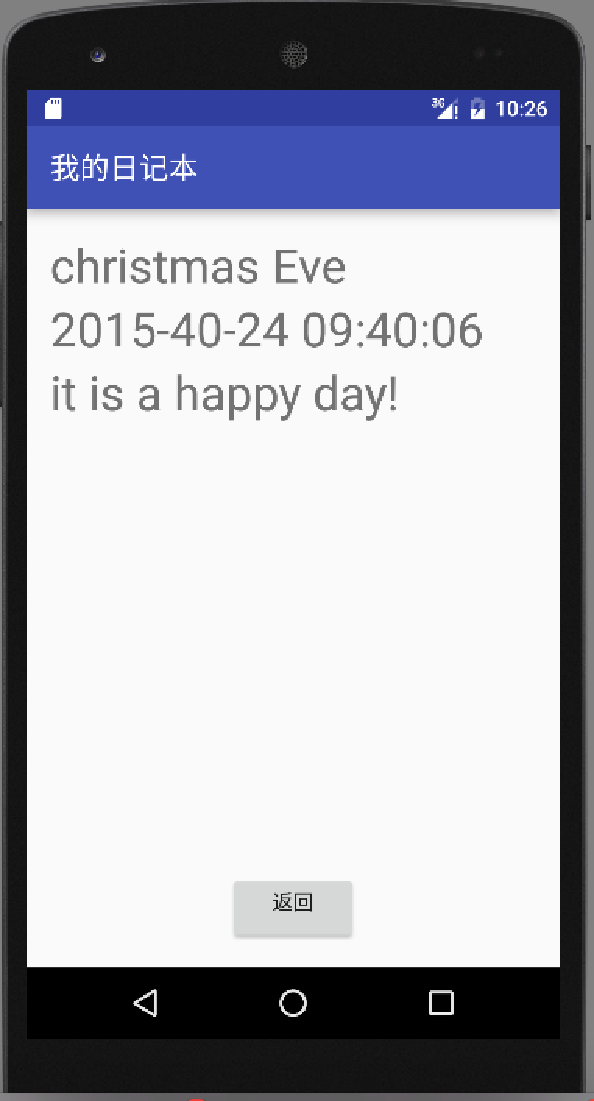

Slide 4
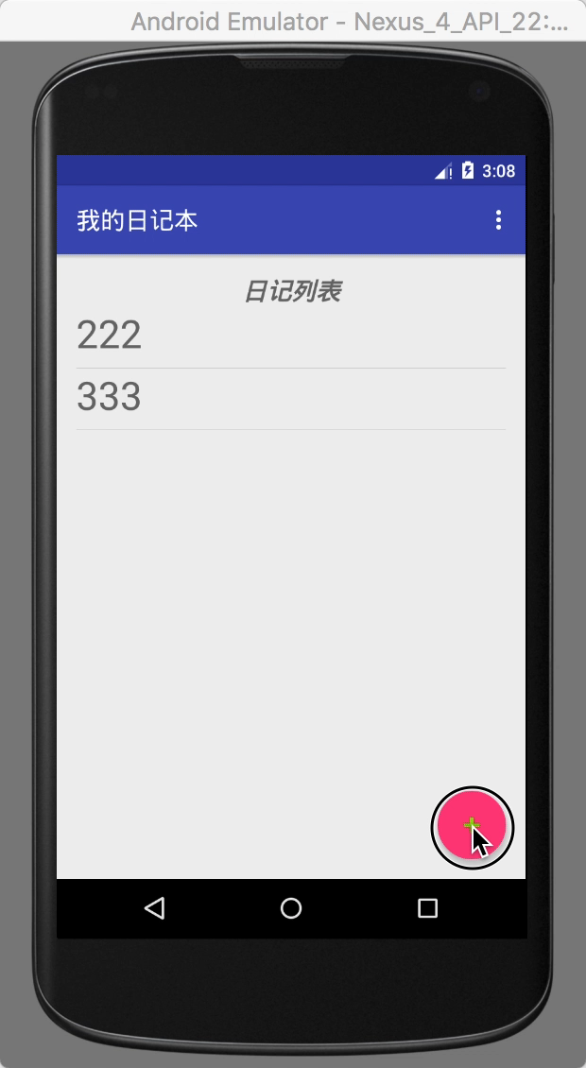

Slide 5
实验要求
1、在实验课规定时间内采用SQLite技术开发“我的日记本”App，实现日记列表的浏览、日记添加和日记详细内容的查看功能。
2、（选做）可以对该APP进行扩展：设计更加友好的用户界面、实现编辑、删除、查找或播放背景音乐等功能。
3、完成实验报告并上传。

